Slide 1
ODOOHOSTING.IO
REDUNDANTE SEGURO OPTIMIZADO FÁCIL
Francisco José Rozalén

Slide 2
Intro Propuesta Ventajas Contacto
Introducción
Nuestra historia
Nanobytes nació en 2005, con sede en Granada , expandiéndose a Madrid, Barcelona y Málaga cubriendo todo el territorio nacional
Ofrecemos un amplio abanico de productos para facilitar a nuestros clientes el desarrollo de su actividad
odoohosting.io

Slide 3
Intro Propuesta Ventajas Contacto
Introducción
Gold Partner Odoo España
Nanobytes Gold Partner Odoo España da servicios de implementación, adaptación y desarrollo de Odoo en todo el territorio nacional Español.
Siendo la segunda empresa española con un mayor número de implantaciones.
odoohosting.io

Slide 4
Intro Propuesta Ventajas Contacto
Introducción
OdooHosting.io
Un servicio de alojamiento web especializado en la gestión y optimización del rendimiento de Odoo en línea. Ofreciendo un entorno de servidor específico para la instalación y ejecución de Odoo, con herramientas de monitoreo, seguimiento, copias de seguridad y actualizaciones automáticas para garantizar un funcionamiento seguro y eficiente de la plataforma. Además, contamos con un gran servicio de soporte, apoyado de los mejores profesionales
Producto especializado, desarrollado por gente que sabe de Odoo, entiende en odoo y que son ESPECIALISTAS de Odoo…
odoohosting.io

Slide 5
Intro Propuesta Ventajas Contacto
Propuesta de valor
1
5
Ahorro de costos
Escalabilidad
2
Seguridad
6
Automatización
3
7
Soporte Técnico
Flexibilidad
4
8
Personalización
Accesibilidad
odoohosting.io

Slide 6
Intro Propuesta Ventajas Contacto
Propuesta de valor
ESCALABILIDAD
En nuestros servidores de Odoohosting.io , podemos aumentar o disminuir la cantidad de recursos necesarios para el correcto funcionamiento de la aplicación en función de las necesidades de nuestros clientes. Esto significa que siempre tendrán la cantidad de recursos necesarios para garantizar un rendimiento óptimo, independientemente del número de usuarios o transacciones que se realicen.
Escalado verdaderamente horizontal haciendo posible dimensionar hasta el punto que se necesite sin límite.
Para poder gestionar fácilmente, usamos la tecnología de kubernetes optimizadas todas las configuraciones para que la ejecución de Odoo sea lo más eficiente posible.
odoohosting.io

Slide 7
Intro Propuesta Ventajas Contacto
Propuesta de valor
SEGURIDAD
Al alojar su aplicación Odoo en nuestros servidores, nuestros clientes pueden tener la tranquilidad de saber que sus datos están protegidos. Contamos con medidas de seguridad físicas y logísticas, incluyendo firewalls, monitoreo constante y copias de seguridad regulares. Además, somos capaces de ofrecer un servicio de alta disponibilidad para minimizar los tiempos de inactividad.
AISLADO por defecto, si no se abre, nada más está abierto por defecto no hay posibilidad de acceso a la base de datos, ni a ataque mediante puntos intermedios. El punto de entrada (único) está blindado por Odoo.
Para cada partner IP propia, con balanceador frontal propio , para que cada partner tenga una libertad de abrir o cerrar a necesidad.
odoohosting.io

Slide 8
Intro Propuesta Ventajas Contacto
Propuesta de valor
FLEXIBILIDAD
Al utilizar nuestro servicio de Odoo hosting, los clientes tienen la libertad de elegir qué módulos de Odoo desean utilizar y cómo personalizarlos. También pueden integrar su aplicación con otros servicios en la nube, como Google Drive o Dropbox, lo que permite una mayor colaboración y productividad de forma conjunta en la empresa.
Integrable: Se puede integrar con muchas otras plataformas. Almacenamiento propio (Longhorn) — Aunque se puede unir a varios otros repositorios de almacenamiento.
Asimismo es flexible para aceptar a distintos repositorios no limitados a una sola tecnología como la competencia.
Es posible la adición de capas, ej. redis, sesiones. CDN para optimización de las imágenes. Redirecciones con seguimiento.
odoohosting.io

Slide 9
Intro Propuesta Ventajas Contacto
Propuesta de valor
ACCESIBILIDAD
Al alojar su aplicación Odoo en la nube, nuestros clientes pueden acceder a ella desde cualquier lugar y en cualquier momento, siempre que tengan una conexión a Internet. Esto significa que no importa dónde te encuentres, siempre tendrás acceso a tu información y podrás tomar decisiones informadas en tiempo real.
Todo el sistema se gestiona a través de un portal web, para que sea posible administrar desde cualquier dispositivo, podrás administrar tu sistema desde tu teléfono móvil , por ejemplo, cuando te encuentres fuera de tu lugar de trabajo.
odoohosting.io

Slide 10
Intro Propuesta Ventajas Contacto
Propuesta de valor
AHORRO DE COSTES
El alojamiento de Odoo en un servidor Cloud implica que los clientes pueden reducir significativamente los costos de hardware, software y mantenimiento. Además, contamos con precios competitivos y ofrecemos planes de pago flexibles para adaptarnos a las necesidades de cada empresa.
El ahorro de costes vendrá dado por varios factores.
Ahorro de mano de obra, nunca más tendrá que pagar horas extras por intervenciones fuera de horario. Tendrá la tranquilidad total de la estabilidad de su infraestructura y de sus clientes. La autogestión de nodos, reducirá enormemente la cantidad de horas empleadas por sus equipos en su mantenimiento y mantenimiento, actualizaciones, copias, etc.
Hasta un 50% de ahorro respecto a Odoo.sh -
odoohosting.io

Slide 11
Intro Propuesta Ventajas Contacto
Propuesta de valor
AUTOMATIZACIÓN
Como usuario de OdooHosting.io, podrá automatizar muchos procesos los empleados pueden centrarse en tareas más importantes y productivas.
La instalación es extremadamente rápida , pero al mismo tiempo permite una personalización tremenda para lo que se necesite.
Ejemplo: HAProxy, múltiples instancias contra la misma base de datos, longpollings, redis, Varnish…
odoohosting.io

Slide 12
Intro Propuesta Ventajas Contacto
Propuesta de valor
SOPORTE TÉCNICO
Contamos con un equipo de profesionales altamente capacitados y con experiencia en la gestión de aplicaciones Odoo. Ofrecemos soporte técnico 24/7 para garantizar que nuestros clientes tengan la ayuda que necesitan en cualquier momento.
Partner que utiliza su propia infraestructura, equipo senior, con amplia experiencia, mas de 10 años de experiencia particularmente en Odoo (trabajando desde la versión 6) que conocen a la perfección el ecosistema, tanto para usos pequeños como clientes multinacionales con requisitos altos (tanto de máquina como de uptime).
odoohosting.io

Slide 13
Intro Propuesta Ventajas Contacto
Propuesta de valor
PERSONALIZACIÓN
Personalización de las aplicaciones de Odoo según las necesidades específicas de tu empresa es de vital importancia para desarrollar una actividad de alto rendimiento. Esto significa que podemos agregar nuevos módulos o personalizar los ya existentes para adaptarnos a sus necesidades.
Instalar una nueva instancia de Odoo es literalmente un botón, despliegue para sus clientes una instancia en el mismo momento en el que empiecen a trabajar con ud.
odoohosting.io

Slide 14
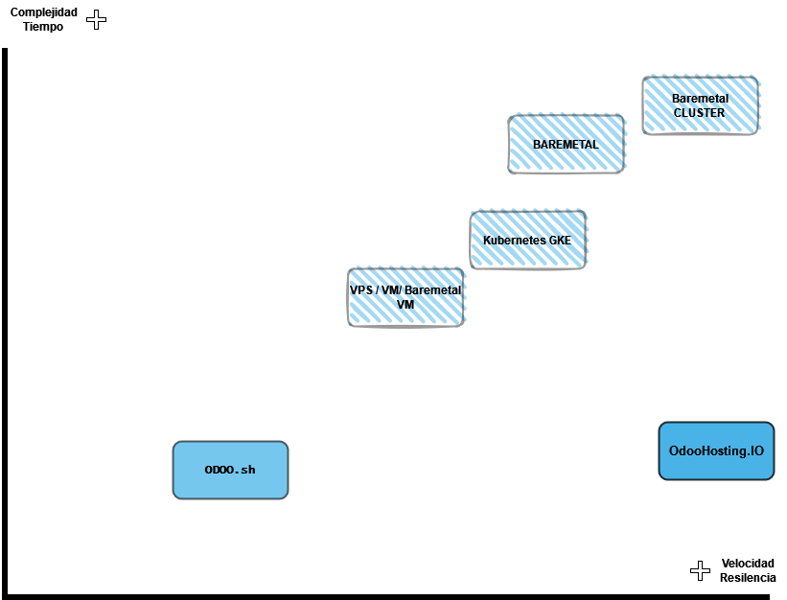
Intro Propuesta Ventajas Contacto
Comparando hostings
odoohosting.io

Slide 15
Intro Propuesta Ventajas Contacto
Comparando hostings
odoohosting.io

Slide 16
Intro Propuesta Ventajas Contacto
Ventajas de Odoohosting.io
VS OVH
Hay que gestionar maquina a maquina, para actualizaciones u otras generales.
Una máquina, si falla el servicio falla, nuestra estructura de cluster te protegerá contra ello.
Multitenant, gestiona en un único portal todas tus instancias.
VS ODOO.SH
Odoo sh,instancias no personalizables (opacas) muy inflexible, por ejemplo, no es posible introducir herramientas de balanceo. Velocidad inferior.
VS ODOO COM
No es personalizable, más lento , atado a lo que Odoo te ofrezca.
VS GOOGLE Y AMAZON
Es necesario gestionar maquina a maquina, para actualizaciones, gestion de modulos de terceros…
En OdooHosting.IO, al estar basado en cluster, el fallo de una máquina, no tendrá efectos perceptibles para el cliente final. Más resiliencia al ser cluster.
Sistema Multitenant, un solo portal de gestión para todas tus instancias.
odoohosting.io

Slide 17
Intro Propuesta Ventajas Contacto
Una pequeña anécdota
odoohosting.io

Slide 18
Intro Propuesta Ventajas Contacto
Contacto
nanobytes.es
ventas@nanobytes.es
Granada, Churriana de la Vega
Calle Toledo 1 Local 7 y 8
917 374 174
odoohosting.io

Slide 19
Nuestra experiencia
en tus manos

